Slide 1

2017年度项目申请
培训手册
供项目申请人、项目负责人使用
2017年1月

Slide 2

主要内容
1. 成果在线迁移至ISIS个人信息维护
2. 在线申请流程
3. 在线申请如何获得帐号
4. 在线维护个人信息
5. 在线填报申请书
附件：常见问题

Slide 3
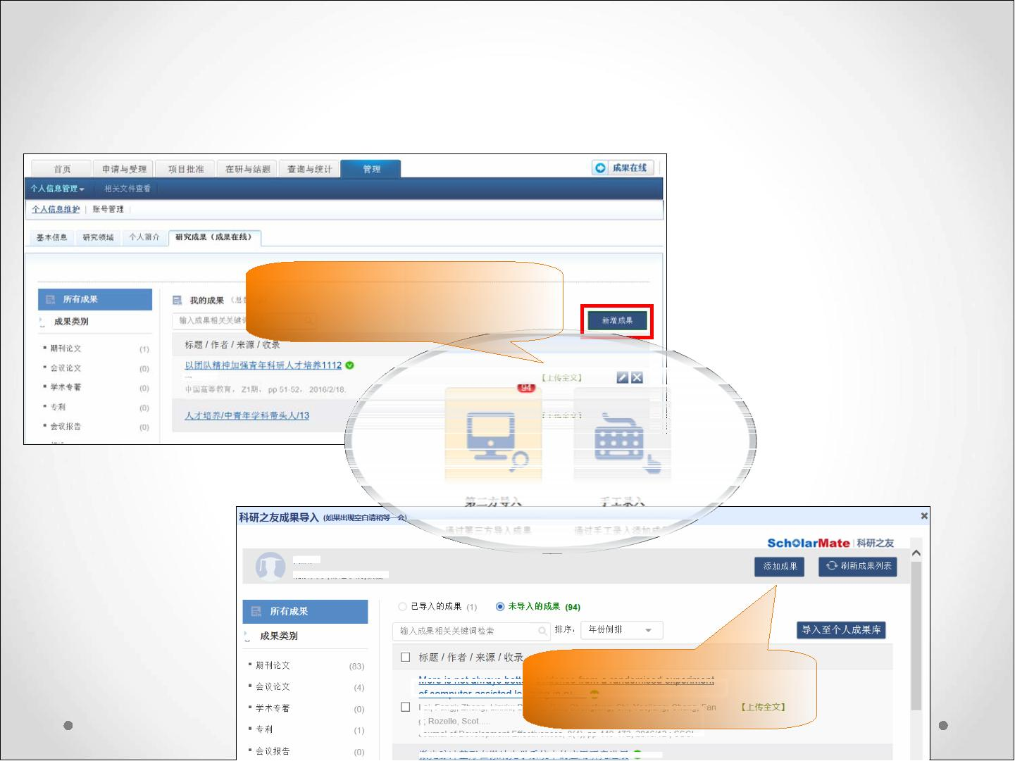
1、成果在线迁移至ISIS个人信息维护
点击“新增成果”可 手工录入或
点击“新增成果”可 手工录入或
通过第三方收集成果
通过第三方收集成果
可使用文献库检索、文件导
可使用文献库检索、文件导
入或手工录入方式收集成果
入或手工录入方式收集成果

Slide 4
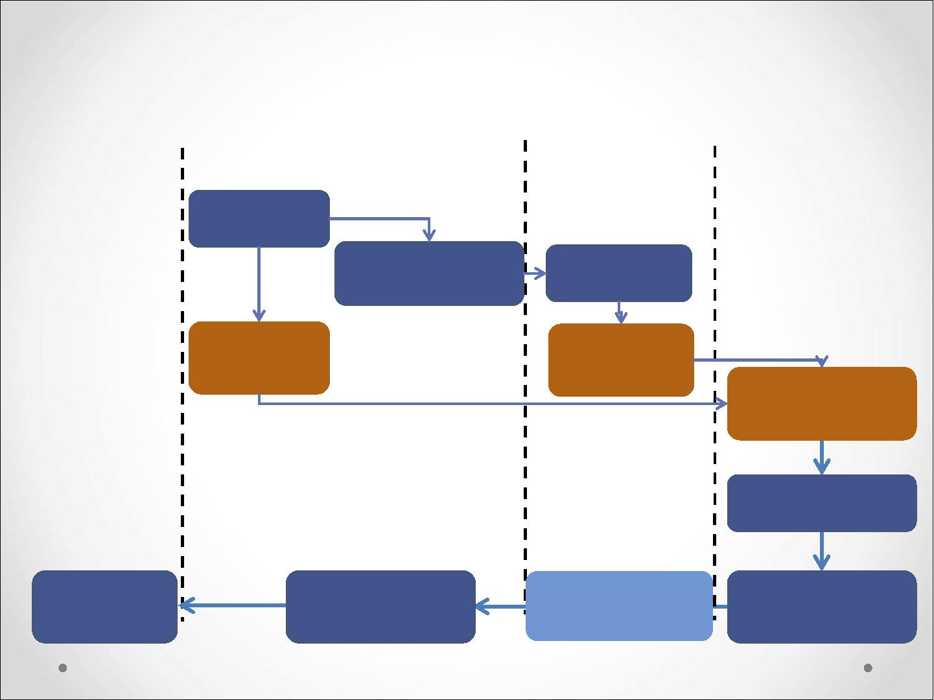
2、在线申请流程
基金委
依托单位
二级单位
申请人
登录系统
授权
添加人员权限
登录系统
增加
申请帐号
增加
申请帐号
完善
个人信息
填写申请
接收
申请书
审核汇总申请
书
二级单位审核
申请书
提交/打印
纸质申请

Slide 5

4、在线申请如何获得帐号
1）如果您是以下基金用户：
• 曾经获得过基金项目的项目负责人
• 包括在研或已结题项目负责人
• 在线申请过基金项目的申请人
• 历年在线申请过项目的申请人
您可以直接使用原用户名密码登录
忘记密码请使用忘记密码功能恢复密码

Slide 6

4、在线申请如何获得帐号
2）如果您仅是基金的评议专家用户
3）如果您还不是基金委ISIS系统用户
•请将您的姓名、邮件地址等信息通知
依托单位联系人帮您开通申请人帐号
•帐号开通后，您会收到帐号激活邮件
系统新用户的用户名为开通时的邮件地址！

Slide 7
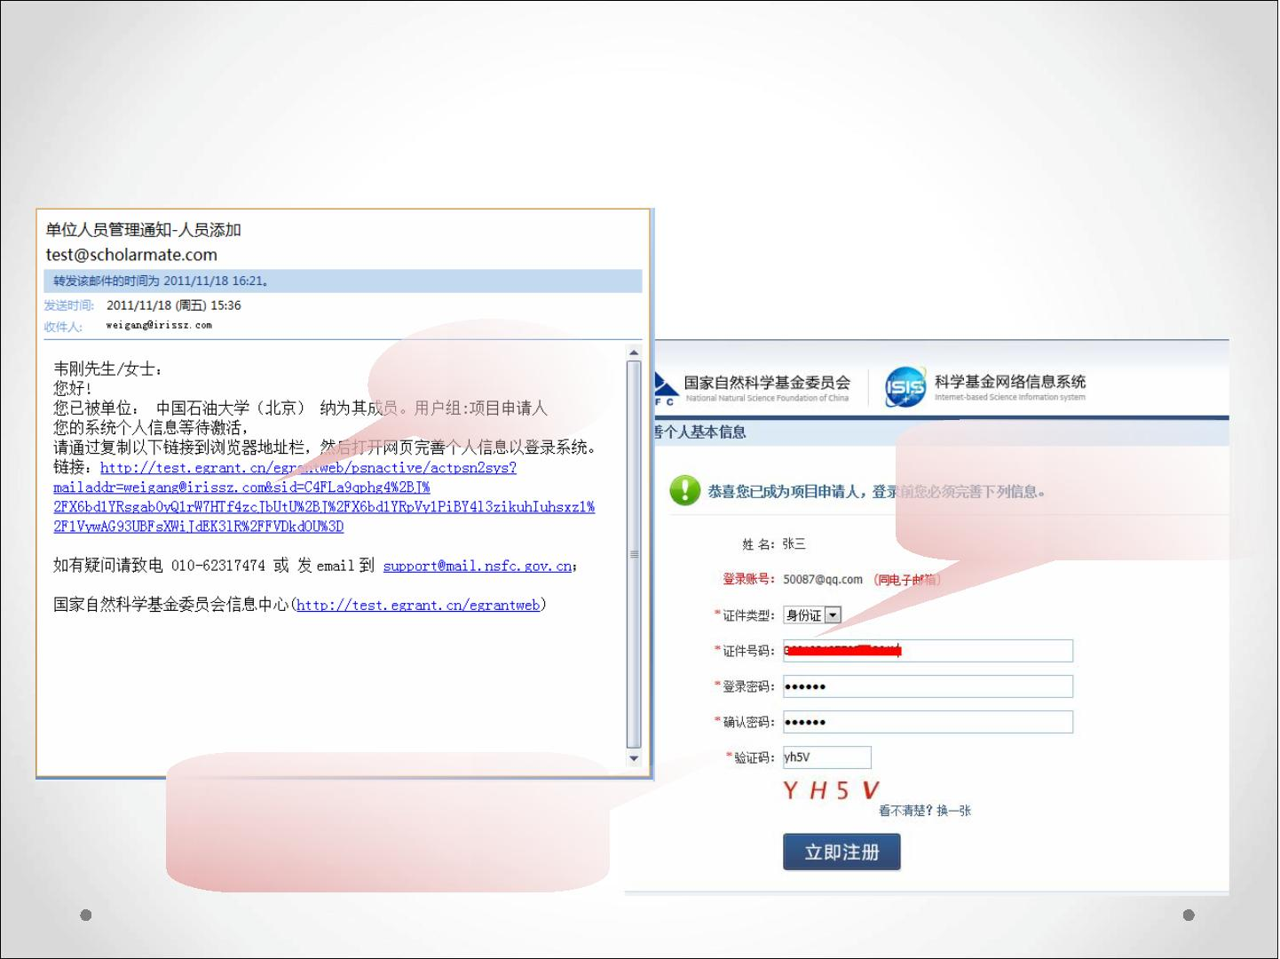
4、在线申请如何获得帐号—帐号激活
点击链
接激活
激活时填写正确
的证件号码
用户名为帐户开通时
的邮件地址，密
码由用户设定

Slide 8
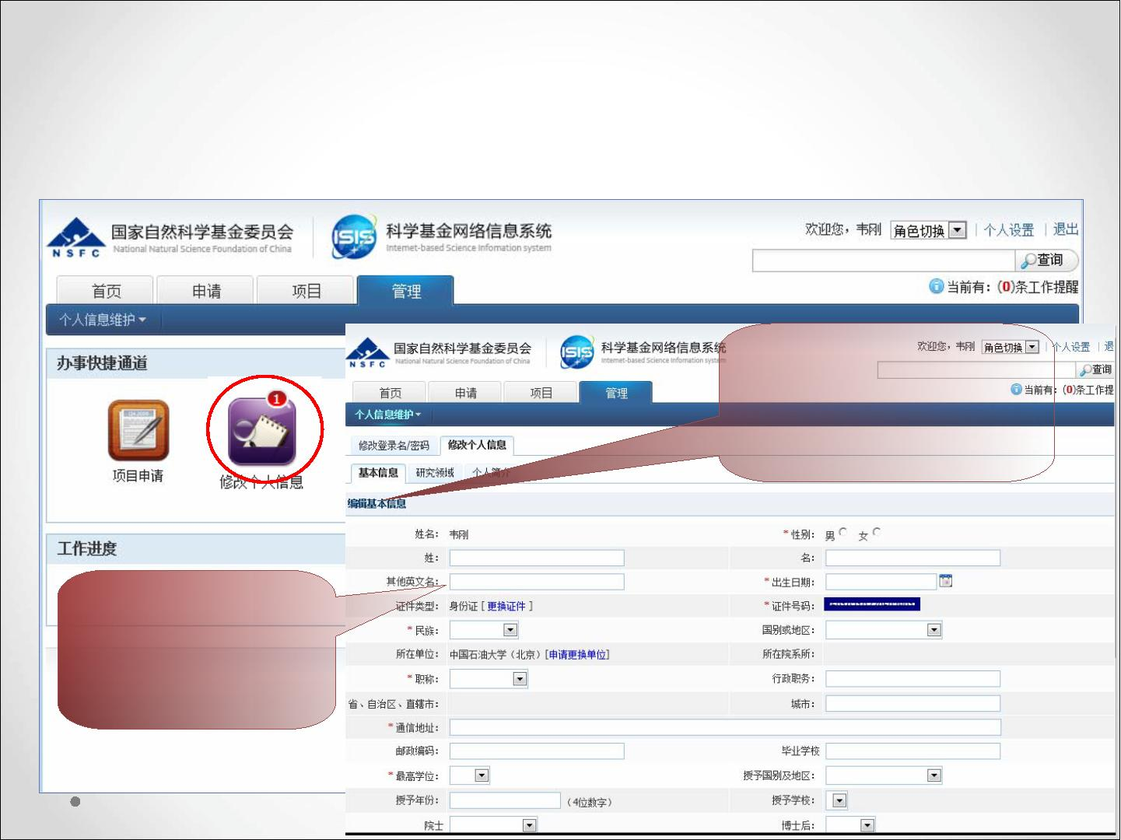
5、在线维护个人信息
填写的申请书中，申
请人简历将自动从个
人信息中提取
在线填写申请书
之前，必须先维
护个人信息

Slide 9
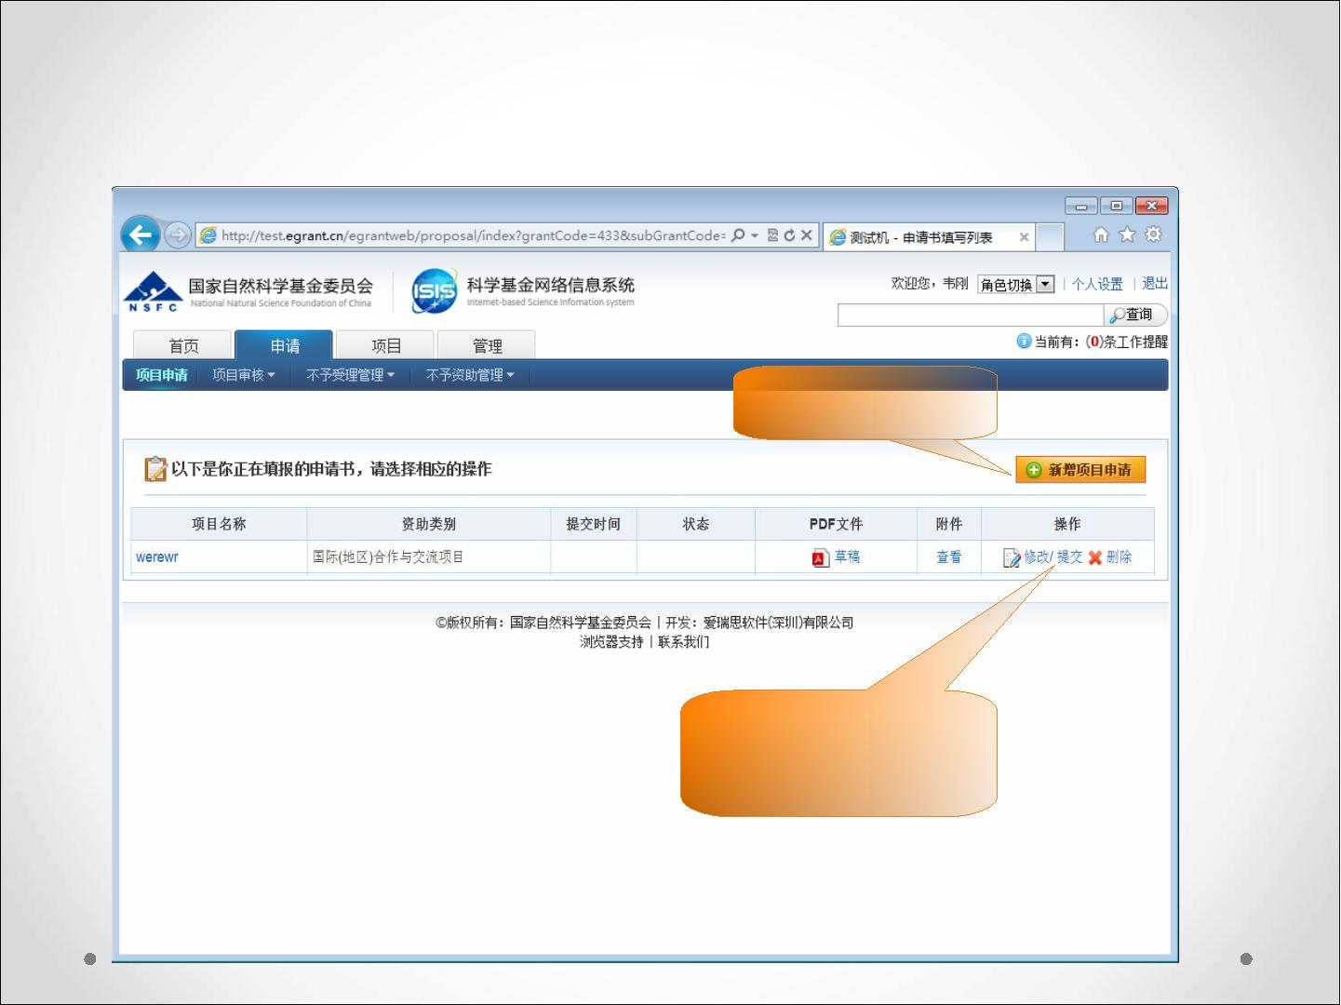
6、在线填报申请书
新报项目
修改或提交
在填项目

Slide 10
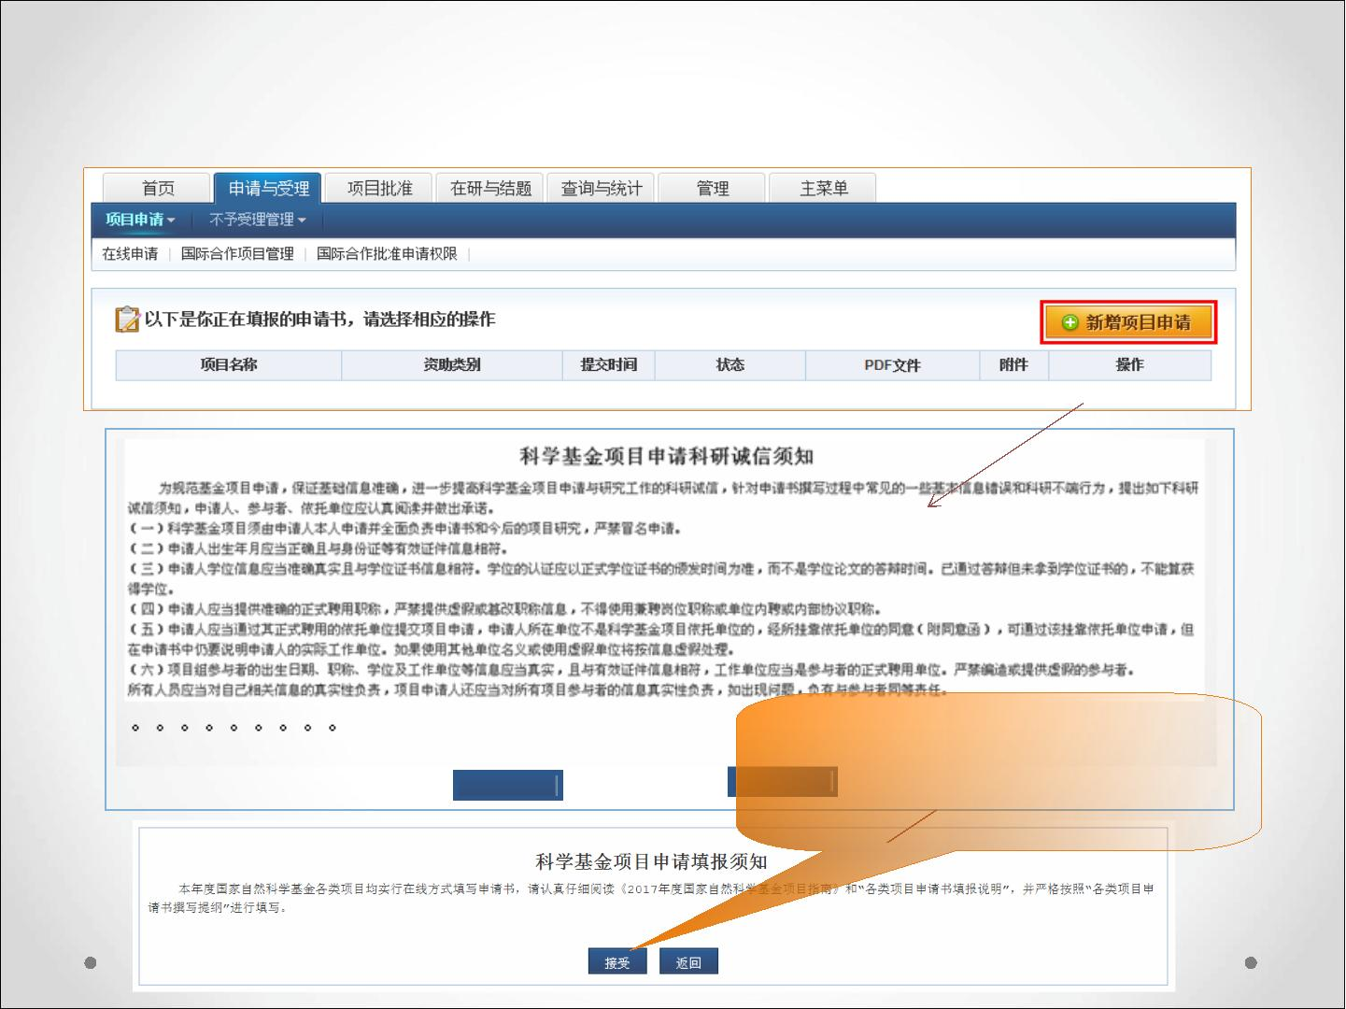
6、在线申请人‐申请承诺
• 在填写每份申请前需认真阅读“诚信须知”与“填报须知”
点击“接受”开始填写
申请书，点击“返回”
接
受
返
回
不可申请项目

Slide 11
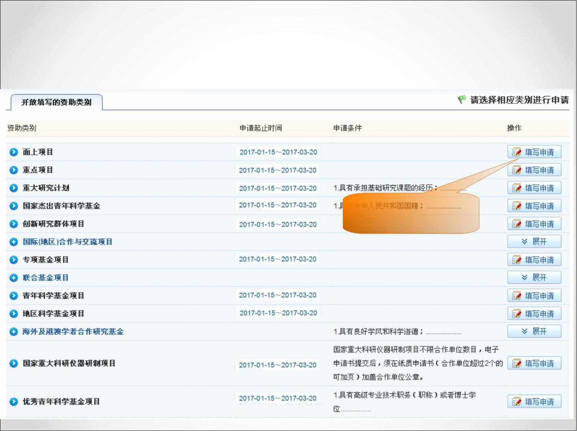
6、在线填报申请书—选择资助类别
进入填写

Slide 12
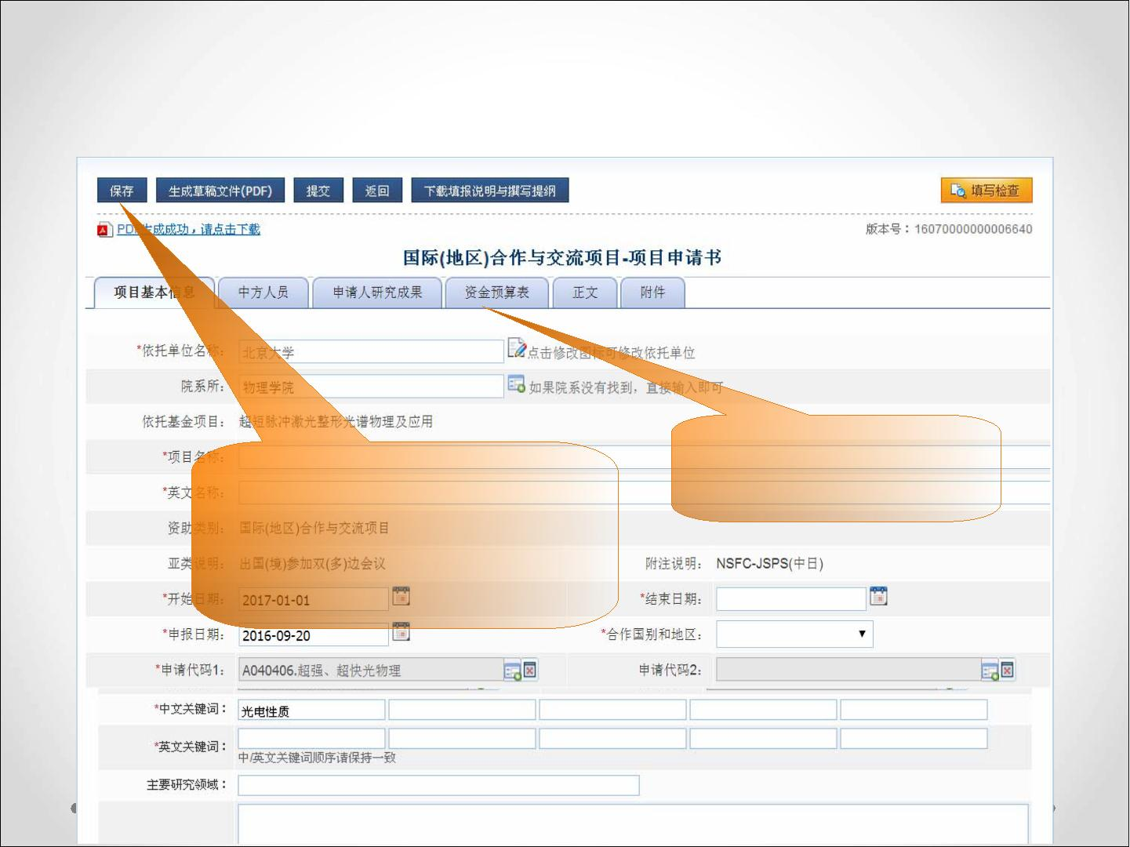
6、在线填报申请书—填写基本信息
分卡片填写申
请随时点击“保存”
请书内容
按钮保存正在填写
的申请书内容

Slide 13
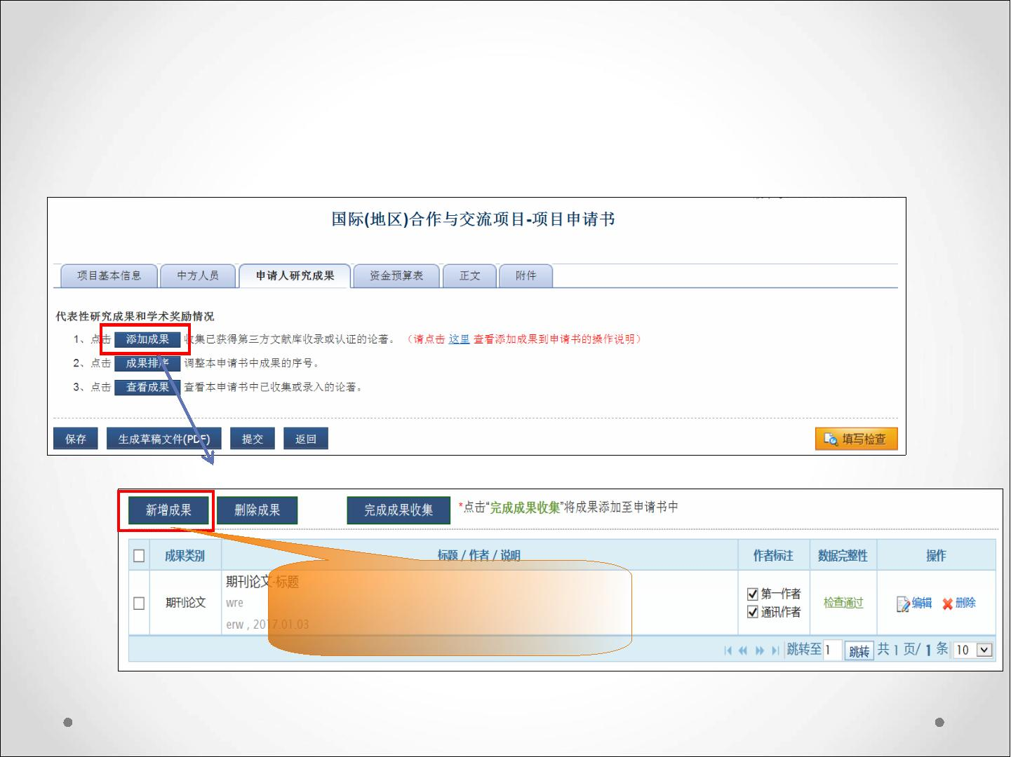
6、在线填报申请书—申请人研究成果
可使用本人成果库
或第三方进行收集

Slide 14
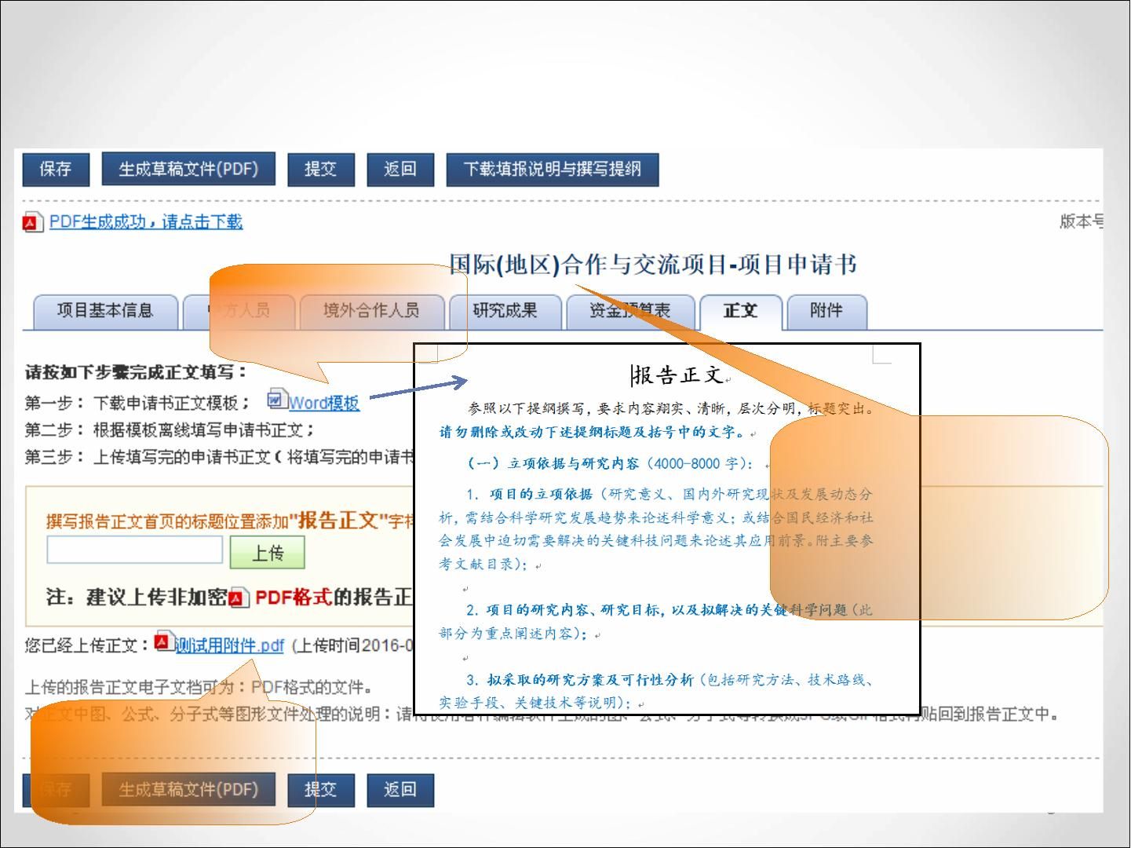
6、在线填报申请书—填写正文
1）.下载
Word模版
2）. 离线使用
Word/WPS按撰写
提纲要求填写正
文
3）.完成正文
填写后在此上
传

Slide 15
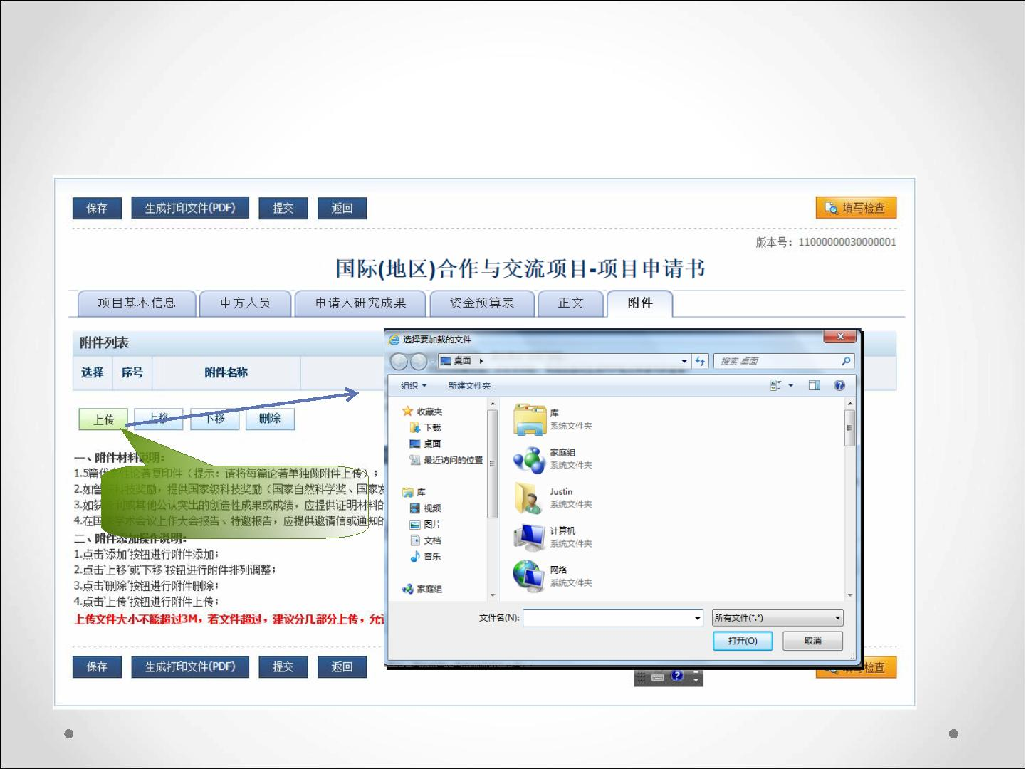
6、在线填报申请书—附件管理
选上传添加附
件

Slide 16
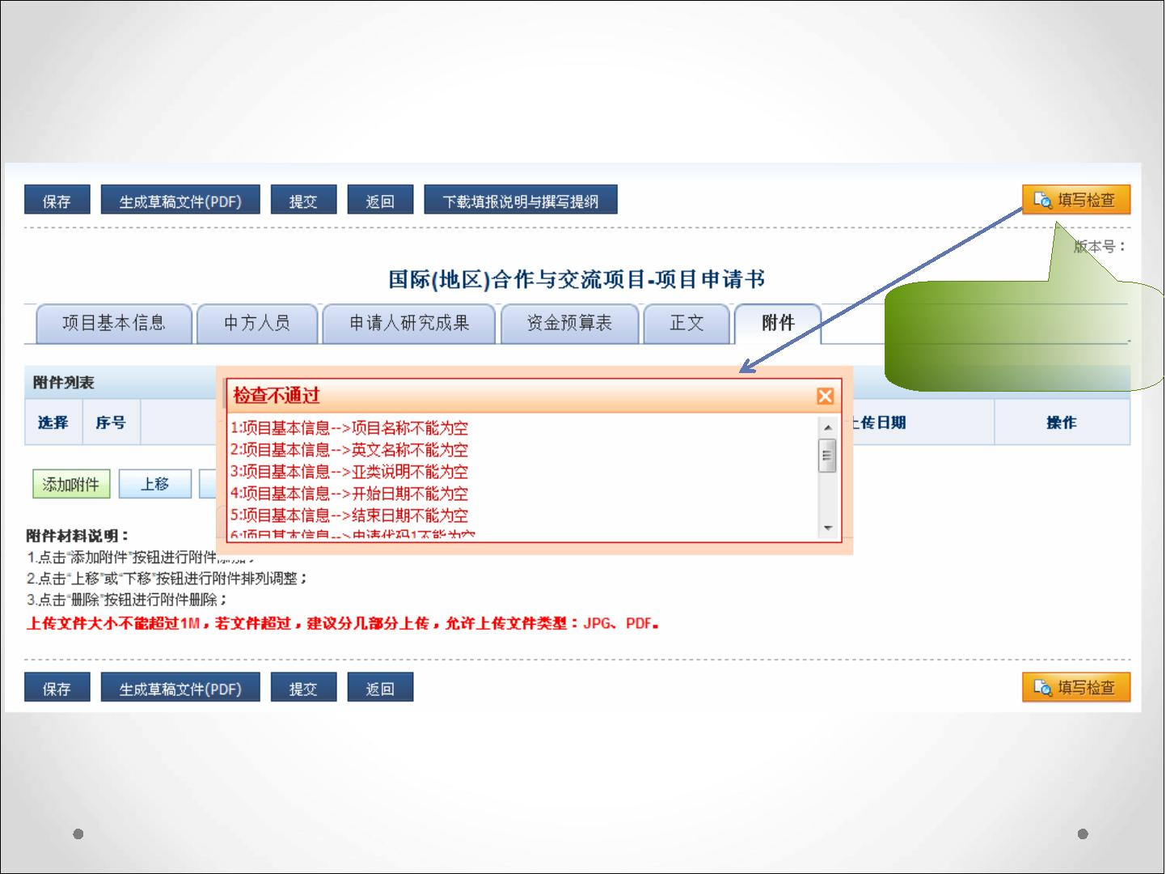
6、在线填报申请书—填写检查
提交前请点击
填写检查

Slide 17
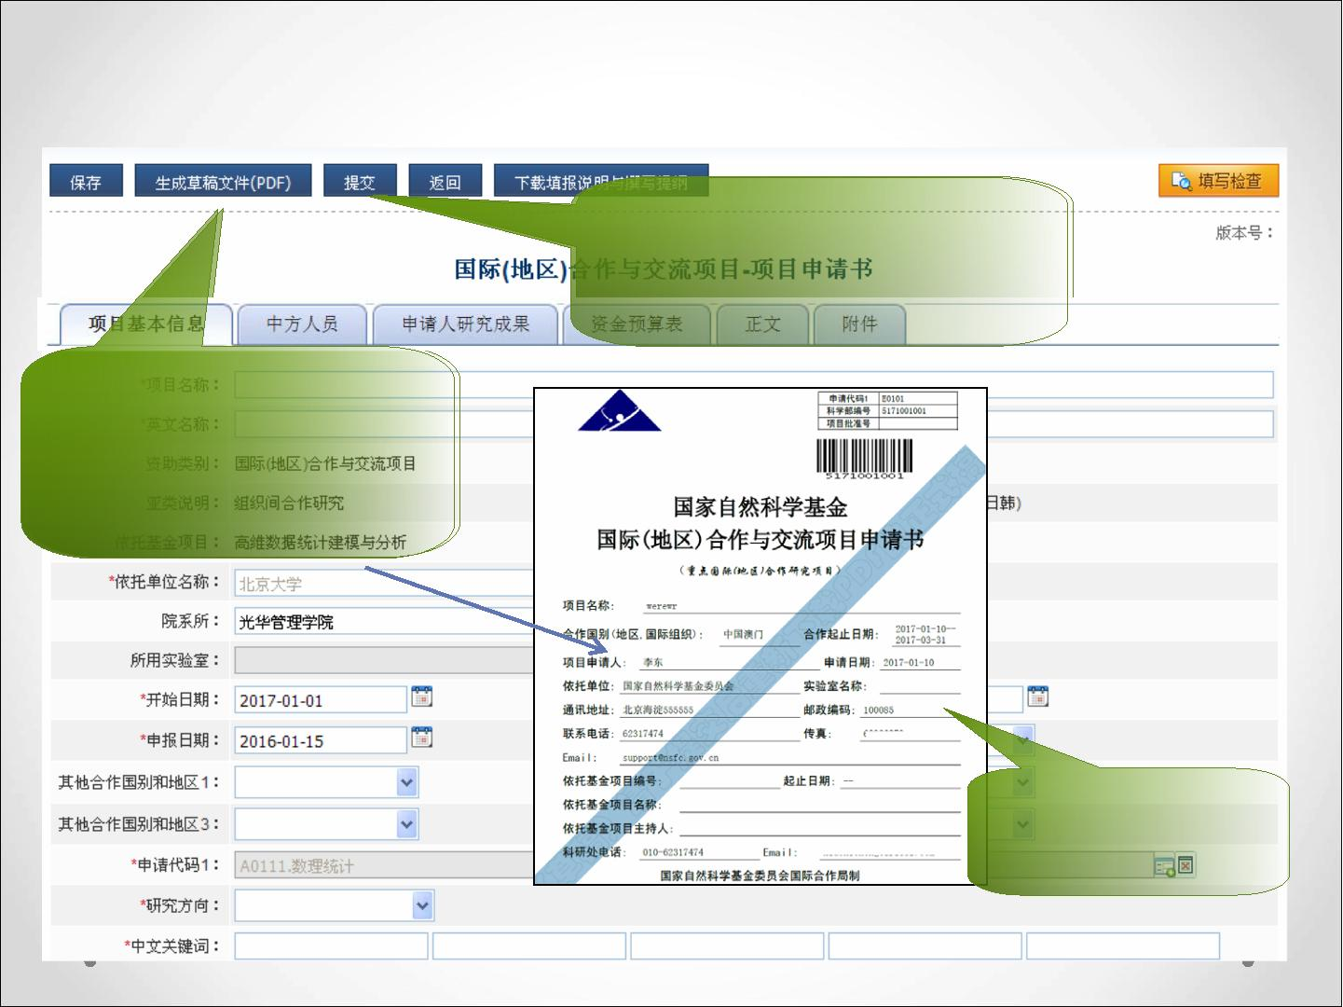
6、在线填报申请书—打印和提交
点点 击击 后后 提提 交交 至至 依依 托托 单单
位位 ；；提提交交后后才才能能下下载载
正正式式的的文文件件打打印印
PPDDFF草草稿稿版版，，用用于于
填填写写过过程程中中，，查查看看
校校对对申申请请书书内内容容与与
格格 式式
该文档为草
稿，用于预览

Slide 18
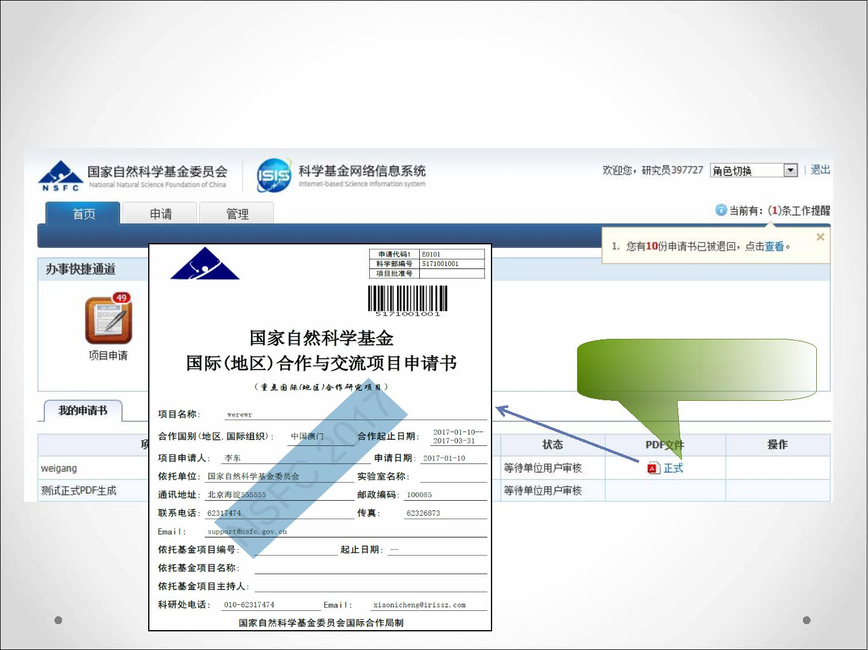
6、填写申请书—打印正式版
下载正式版打印

Slide 19
附件：常见问题
获得帐号
1、已是项目负责人，忘记密码如何获得？
2、激活帐号时，提示用户已存在如何操作？
3、一定要用邮件地址登录吗？
填报申请书：
4、为什么打印的申请书，带草稿水印？
5、在哪里下载正式稿PDF文件？
6、如果我是A单位的用户，我可以依托B单位进
行申请项目吗？

Slide 20
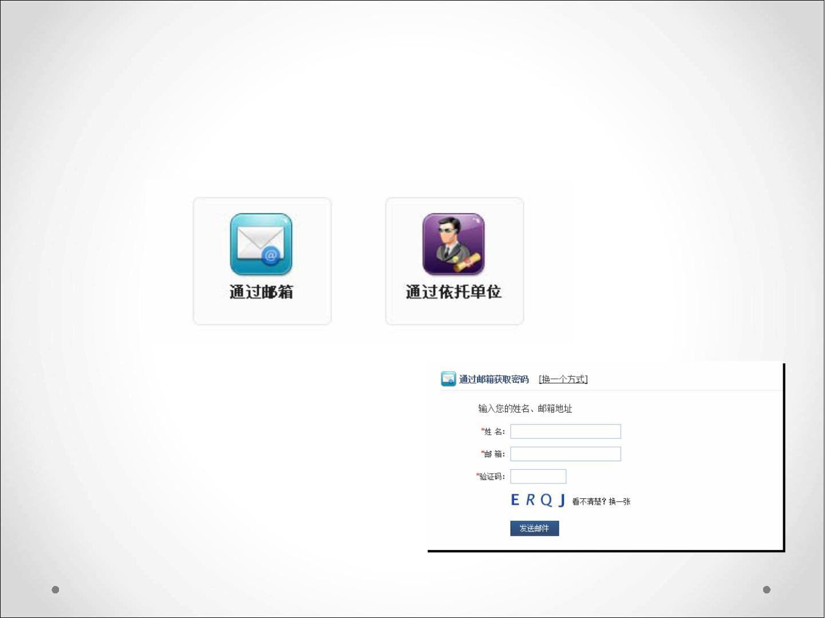
1、已是项目负责人，忘记密码如何获得？
您可以通过以下二种方式获得密码：
1） 通过邮箱：
输入你的姓名、当时注
册的邮箱，系统会将验证
邮件发给你，按提示操作
重置密码。

Slide 21
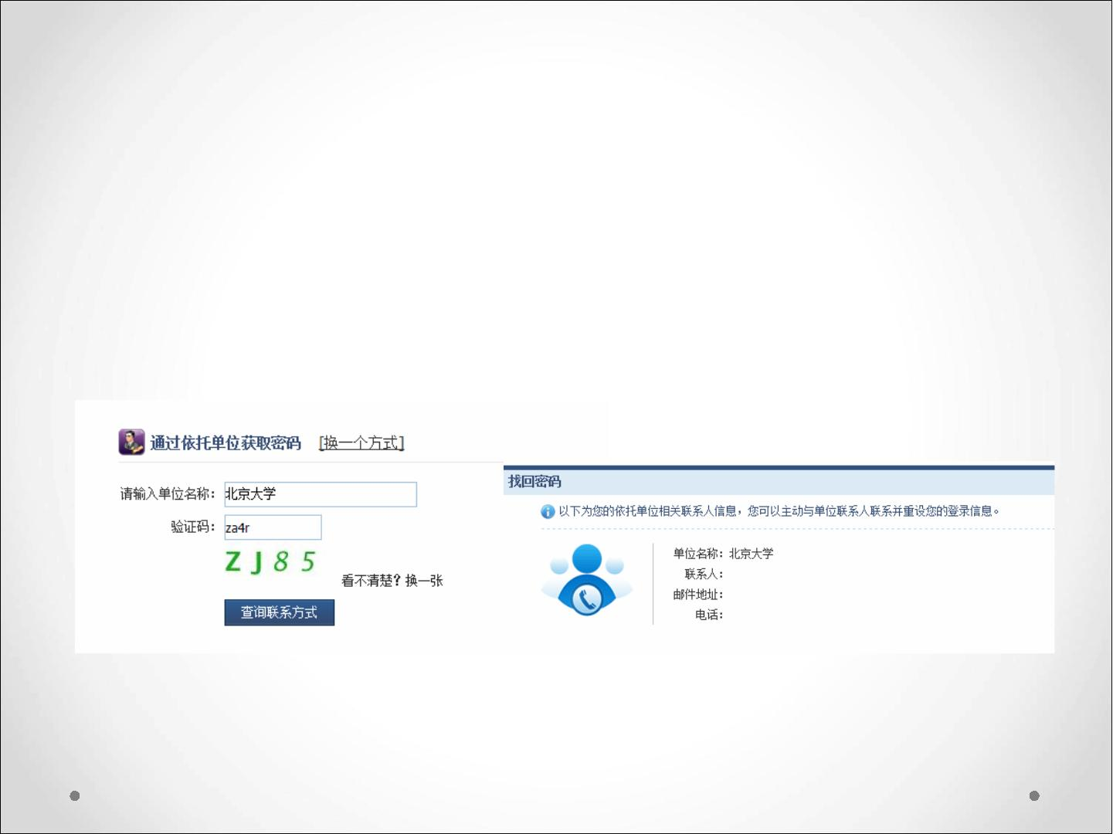
1、已是项目负责人，忘记密码如何获得？(续1)
2） 通过依托单位：
请联系您所在依托单位的联系人，可以通过忘记密码功
能查询到联系方式，单位联系人会协助你重置密码。

Slide 22
2、激活帐号时，提示用户已存在如何操作？
说明所填写的身份证号已经有用户使用。
为了确保系统用户的唯一性，请使用原用
户登录，如果忘记密码请使用忘记密码功
能获取。

Slide 23
3、一定要用邮件地址登录吗？
为方便用户，系统改版后，对于系统用户支持
使用“邮件地址”做为系统“用户名”进行登录。
1. 新增加的用户只能使用邮件地址做为用户
名进行登录。
2. 对于原有系统的用户，系统可以同时支持
原用户名和邮件两种方式进行登录

Slide 24
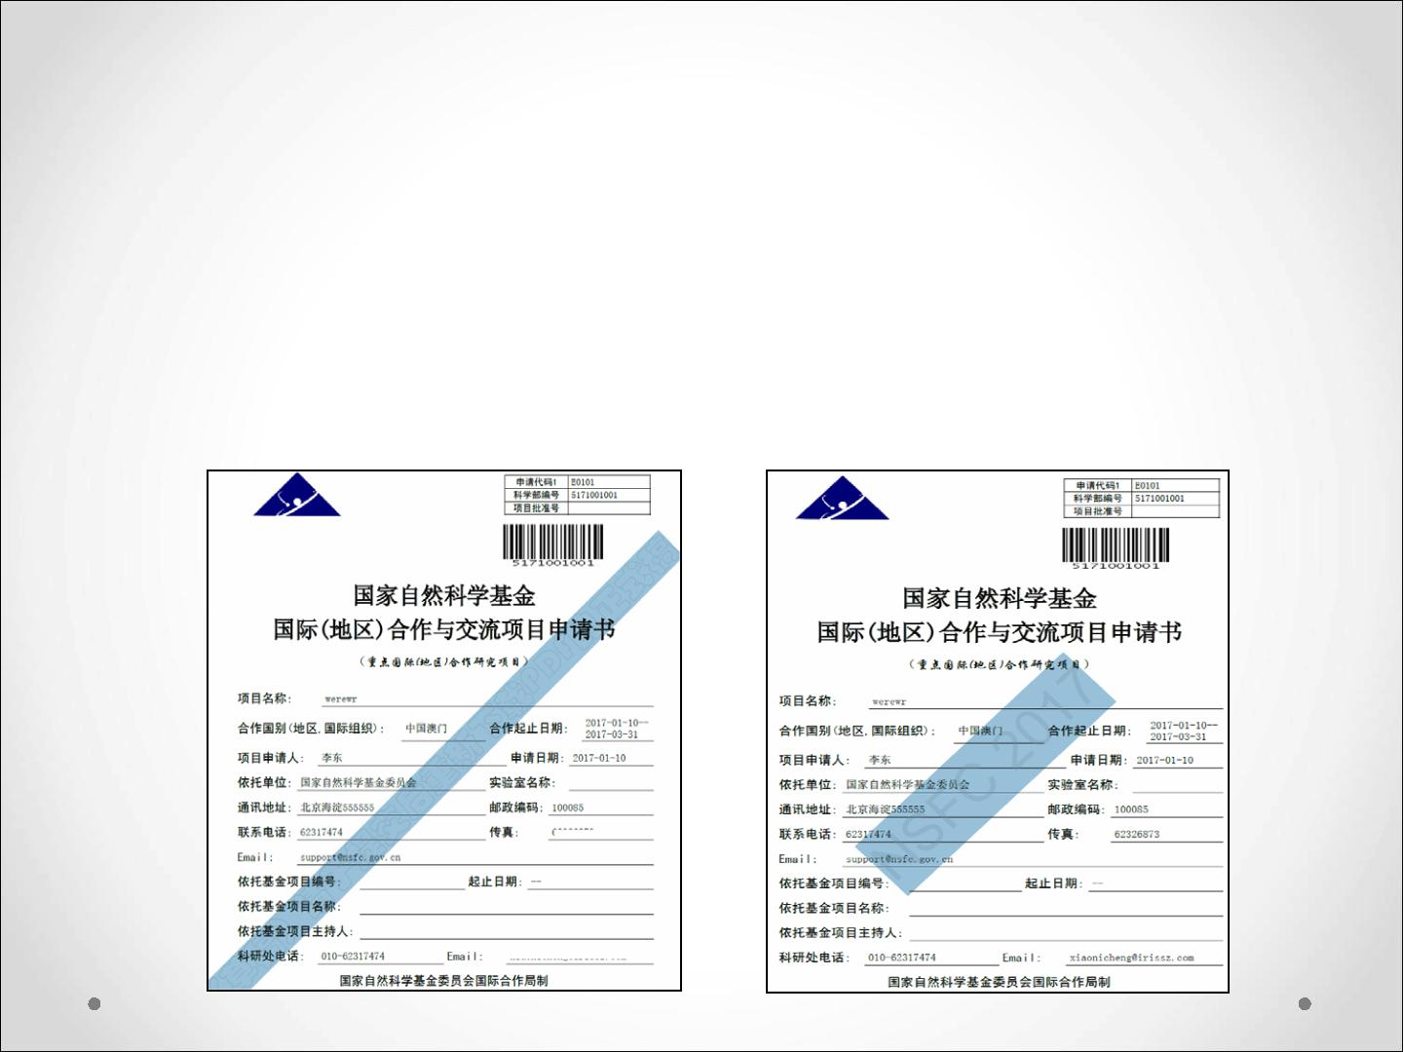
4、为什么打印的申请书，带草稿水印？
申请人用户，在填写申请书过程生成的PDF，都是带
草稿水印的PDF。
申请人完成申请书填写提交后，系统会自动重新生成
正式的PDF，可以用于打印上交。
草稿
正式

Slide 25
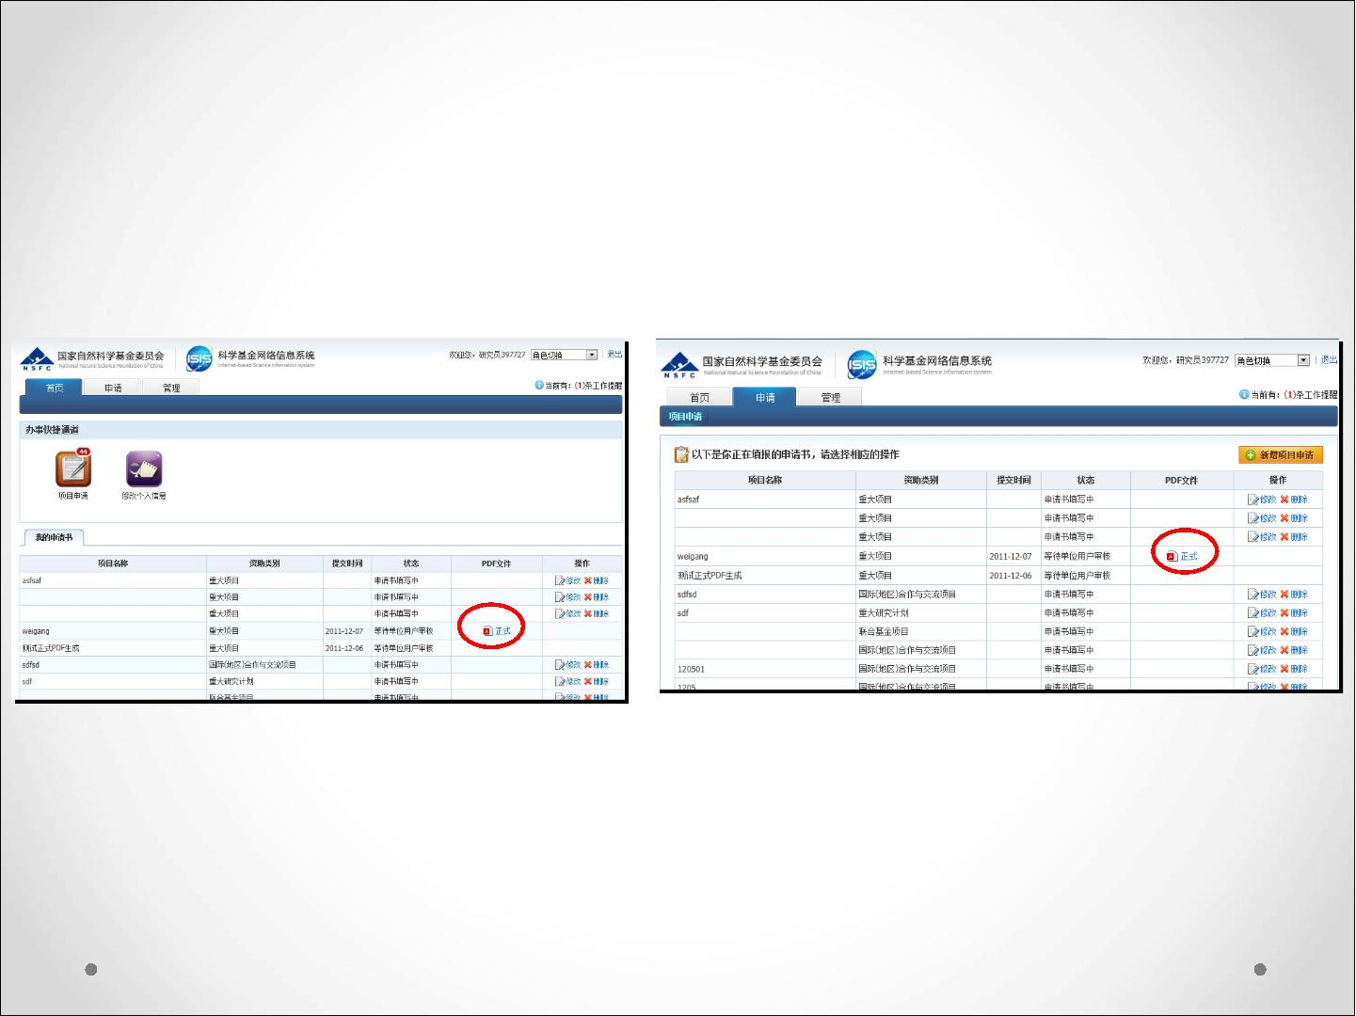
5、在哪里下载正式稿PDF文件？
有两个地方可以下载：
登录后首页，我的申请书
项目申请功能，正在填写的申请书列表

Slide 26
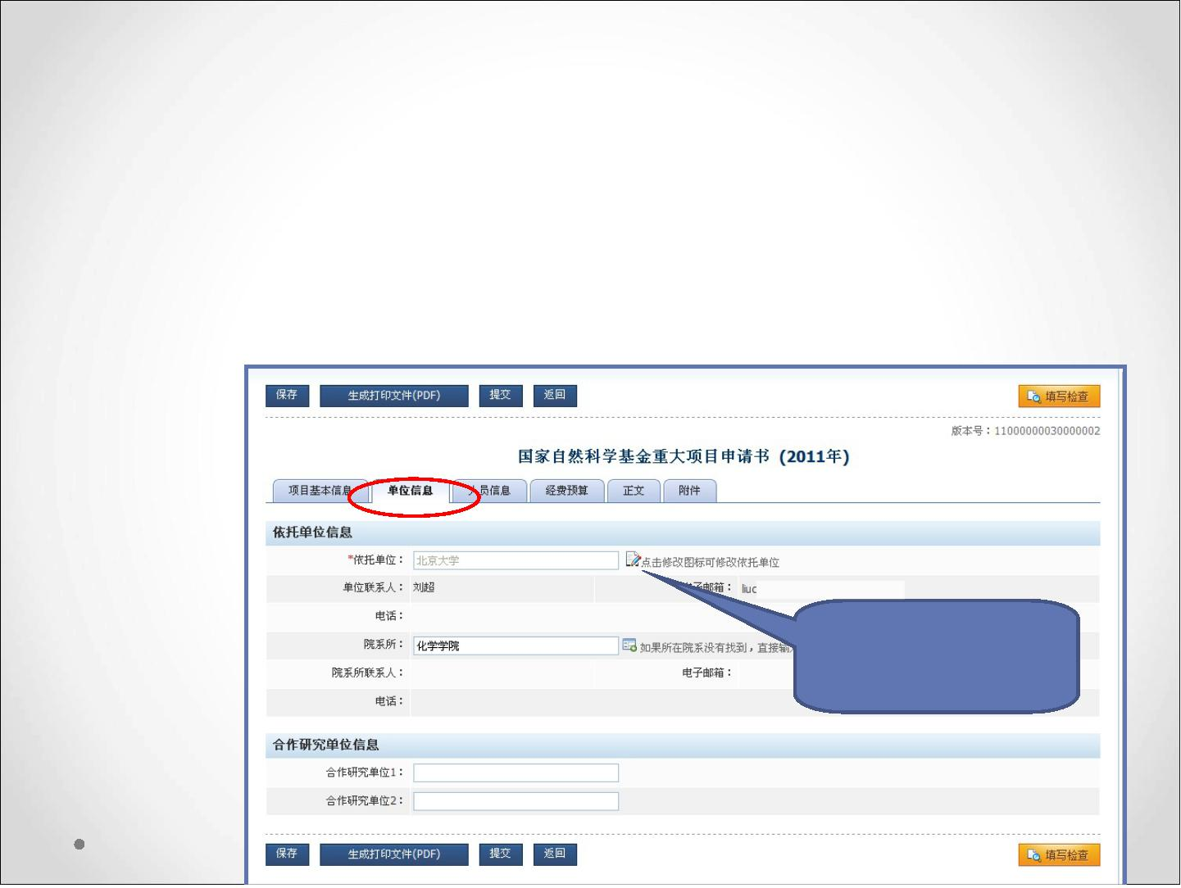
6、如果我是A单位的用户，我可以依托B单位
进行申请项目吗？
请按照“条例”、“项目指南”等相关管理规定
申请项目。在填写申请书时，需要在申请书填写时
修改依托单位。
申请人所在单位为
北京大学，点击修
改换单位

Slide 27
Thank You!
国家自然科学基金委员会 信息中心
热线服务电话：010－62317474
服务邮箱：support@nsfc.gov.cn
27

